Slide 1
Prezentācija kvalifikācijas darbam
Tīmekļa vietne
“Tiešsaistes Forums”
Vidzemes tehnoloģiju un dizaina tehnikums
Kvalifikācija: Programmēšanas tehniķis
Darba autors: Ritvars Pūcītis
Cēsis 2023

Slide 2
Aktualitāte un problēma
Mūsdienu foruma tipa tīmekļa vietnes mēdz sarežģīt un lieki “pārbāst’’ (Quora, 2023).

Slide 3
Mērķis
Kvalifikācijas darba mērķis ir izstrādāt ērtu un saprotamu tīmekļa vietni savstarpējai komunikācijai, lai lietotāji var dalīties ar interesēm, pieredzē un apspriest abpusēji interesējošas tēmas.

Slide 4
Uzdevumi
Izstrādāt tīmekļa vietnes navigācijas joslu.
Izveidot un savienot datubāzi ar tīmekļa vietni.
Mājaslapu izveidot ar saskaņotu, sakārtotu dizainu.
Izveidot lietotāju grupas un pieejas tiesības.
Izstrādāt priekšgalsistēmu, lai saskarsnē lietotāji varētu izveidot tēmas, veikt ierakstus, tās labot, dzēst vai slēgt, kā arī mainīt pamatdatus.

Slide 5
Uzdevumi
Izveidot aizmugursistēmu, kas saglabās datubāzē lietotāju, viņa veiktos ierakstus tēmās un tiešsaistes sarakstē, izveidotās tēmas un visu pārējo nozīmīgo informāciju par lietotāju.
Izstrādāt testus un veikt tīmekļa vietnes nepilnību novēršanu.

Slide 6
Literatūras apskats un variantu salīdzinājums
Salīdzinātās tīmekļa vietnes ir Playhard.lv un Identy.lv, mērķētas latviešu auditorijai.
Atšķirības:
Manā tīmekļa vietnē nav paredzēta noteikta mērķauditorija, mazāk sadaļu, jo vietne nav saistīta ar spēļu serveriem.

Slide 7
Prasību specifikācija
Dažas no tīmekļa vietnes funkcionālām un nefunkcionālām prasībām.
Funkcionālās:
Navigācijas josla
Datu aizsardzība
Piekļuves tiesības
Teksta redaktora integrācija
Nefunkcionālās:
Sakārtots, pieskaņots dizains
Ārējās prasības
Reaģējoša lapa
Profila attēls

Slide 8
Mērķa sasniegšanas līdzekļu izvēle
HTML
CSS
Javascript
PHP
MYSQL

Slide 9
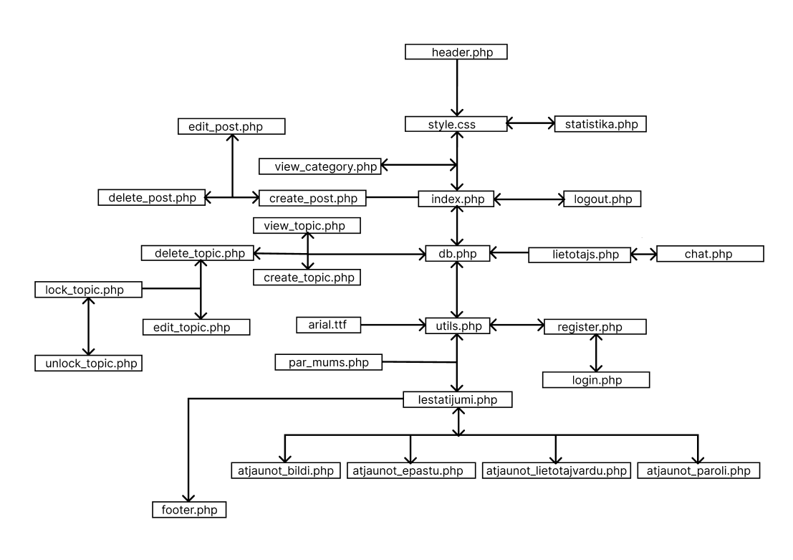
Sistēmas struktūras
modelis
Programmas izstrādē,
vairāki faili ir saistīti, pārnēsājot datus.
Tīmekļa vietnes lapu izkārtojums.

Slide 10
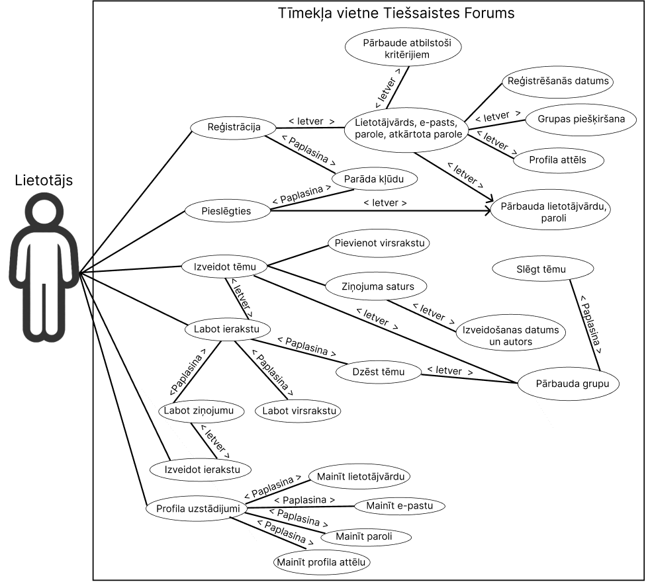
Funkcionālais un dinamiskais struktūras modelis
Lietotāja mijiedarbība tīmeklī.

Slide 11
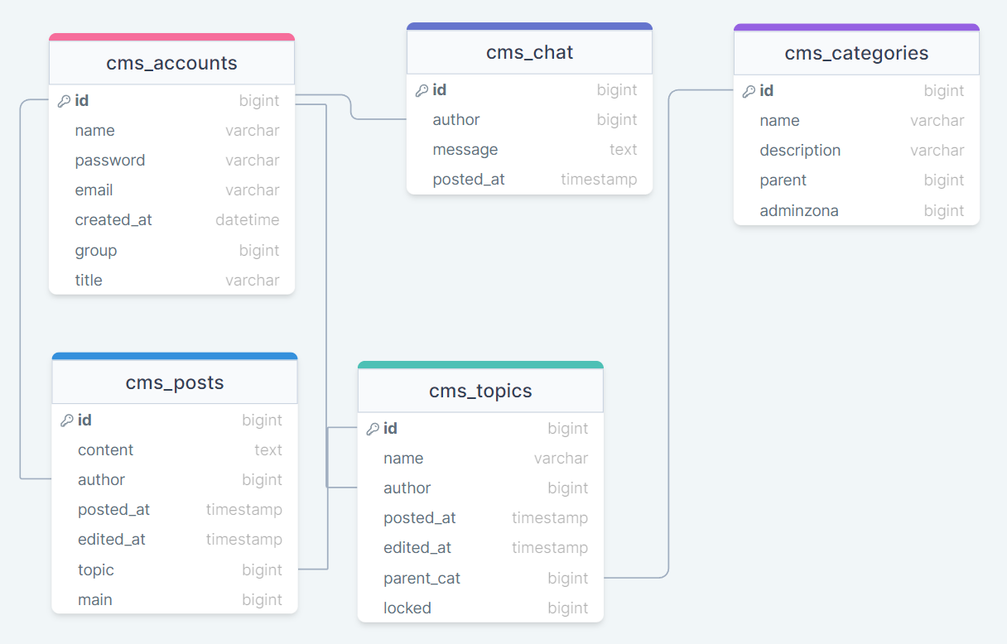
Datu bāzes
uzbūve
5 tabulas:
cms_accounts
cms_chat
cms_categories
cms_posts
cms_topics

Slide 12


Testēšana
Pieslēgšanās
Īstenota manuāli.
Galvenās testa fāzes:
Reģistrācija un pieslēgšanās
Tēmas ieraksti un komentāru ieraksti
Profila iestatijumi
Reģistrācija

Slide 13
Lietotāja ceļvedis
Tīmekļa vietnes rokasgrāmata aptver informāciju par:
Pieslēgšanos un reģistrāciju
Profila pamatdatu maiņu
Tēmu un ierakstu izveidi
Ierakstu labošanu, dzēšanu, tēmu slēgšanu
Kategorijas sadaļām, navigācijas joslas, profila informācijas navigācija
Saite uz tīmekļa vietni:
http://ritvars.glapito.com/
Saite uz programmas kodu:
https://github.com/RNANDDS/Kvalifik-cijas-gala-darba-faili

Slide 14
Secinājumi un priekšlikumi
Kvalifikācijas darba mērķis tika sasniegts, proti, izstrādāt ērtu un saprotamu tīmekļa vietni savstarpējai komunikācijai, lai lietotāji var dalīties ar interesēm, pieredzē un apspriest abpusēji interesējošas tēmas.
Priekšlikumi:
Piekļut tīmekļa vietnei un aplūkot tās sadaļas var arī viesi (angļu v. guests).
Ierakstiem reakcijas
Privātas vēstules

Slide 15
Literatūras avoti
Why are forums so badly designed? [tiešsaiste]. Quora, 2023 [skatīts 14.06.2023]. Pieejams: https://www.quora.com/Why-are-forums-so-badly-designed

Slide 16
Paldies par uzmanību!

